Slide 1
স্বাগতম

Slide 2
পরিচিতি
শিক্ষক পরিচিতি
পাঠ পরিচিতি
মোছাঃ মল্লিকা খাতুন
সহকারী শিক্ষক
ড্যাফডিল রেসিডেন্সিয়াল মডেল স্কুল
চিরিরবন্দর, দিনাজপুর
শ্রেণিঃ সপ্তম
বিষয়ঃ কৃষিশিক্ষা
আধ্যায়ঃ ষষ্ঠ
সময়ঃ ৪০ মিনিট

Slide 3
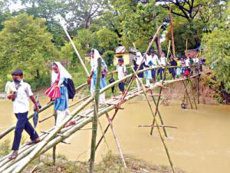
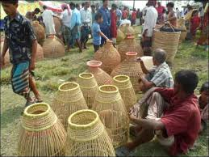
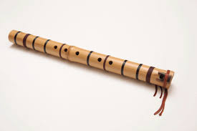
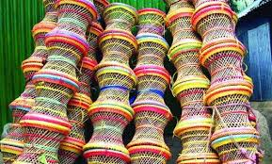
ছবির দ্রব্যগুলো বাঁশ দিয়ে তৈরি ।
ছবিগুলো কীসের?
ছবির দ্রব্যগুলো কী দিয়ে তৈরি করা হয়েছে?

Slide 4
পাঠ শিরোনাম
নির্মাণ সামগ্রী উদ্ভিদ বাঁশের পরিচিতি, গুরুত্ত্ব ওচাষ পদ্ধতি ।

Slide 5
◊ নির্মাণ সামগ্রী হিসেবে কৃষিজ দ্রব্যের ব্যবহার বর্ণনা করতে পারবে । ◊ বাঁশের বৈশিষ্ট্য ব্যাখ্যা করতে পারবে । ◊ বাঁশের গুরুত্ত্ব ব্যাখ্যা করতে পারবে । ◊বাঁশ চাষ পদ্ধতি ব্যাখ্যা করতে পারবে ।
শিখনফল

Slide 6
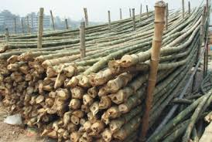
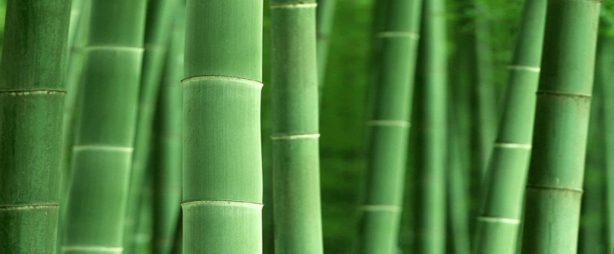
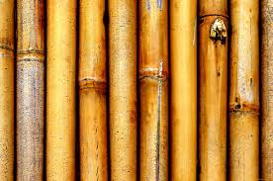
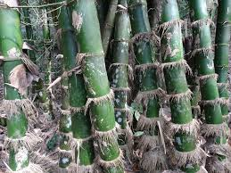
বাঁশ সাধারণত: ৫-৭ ফুট লম্বা হয়। কাঁচা বাঁশের রঙ সবুজ হয়।
পরিপক্ষ বাঁশ হাল্কা ঘিয়ে রঙের হয়। বাঁশ খুবই শক্ত হয়।

Slide 7
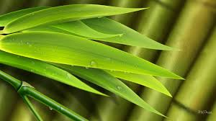
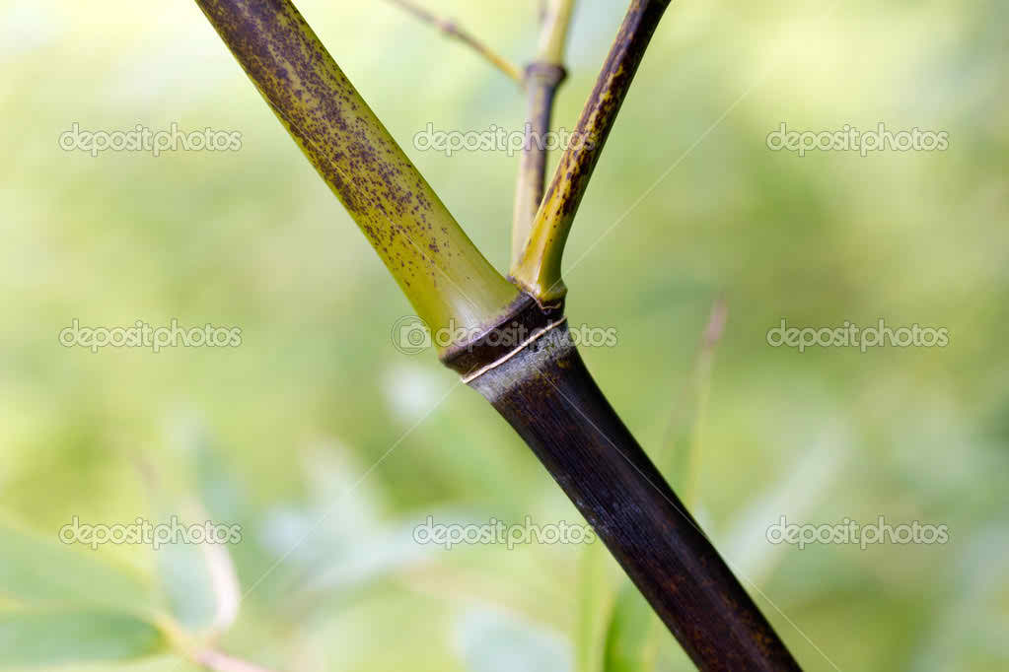
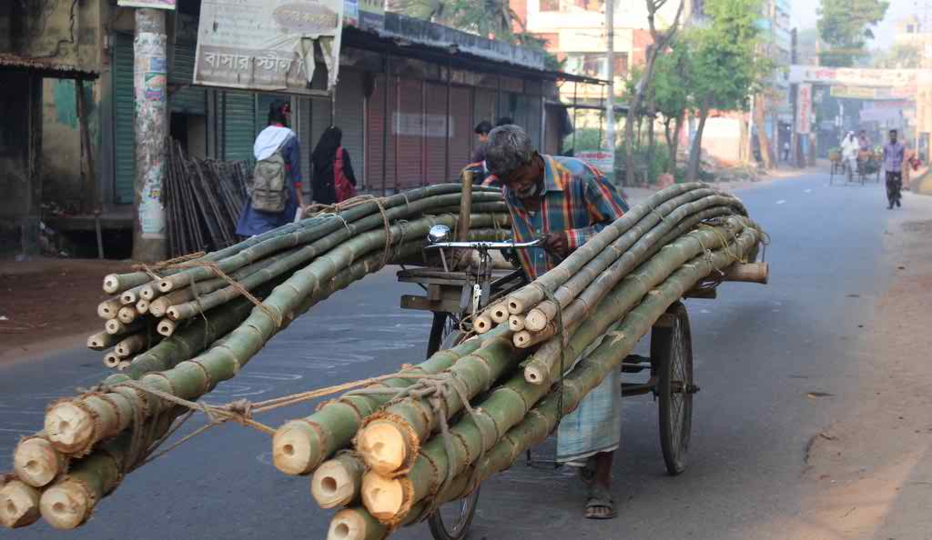
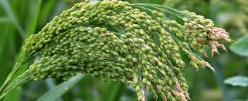
বাঁশের পাতা চিকন ও লম্বাটে হয়। বাঁশের ডালকে কঞ্চি বলা হয়।
তিন বছর পর পর বাঁশ কাটা যায়। একশত বছরে একবার ফুল ও ফল হয়।

Slide 8
একক কাজ
◊পরিপক্ক বাঁশ চেনার উপায় উল্লেখ কর।

Slide 9
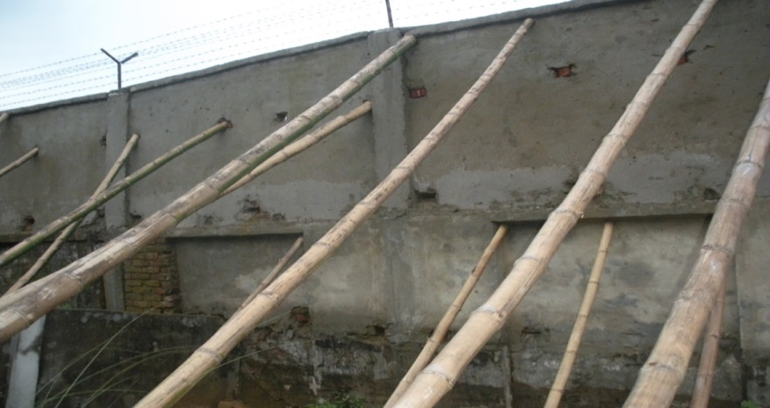
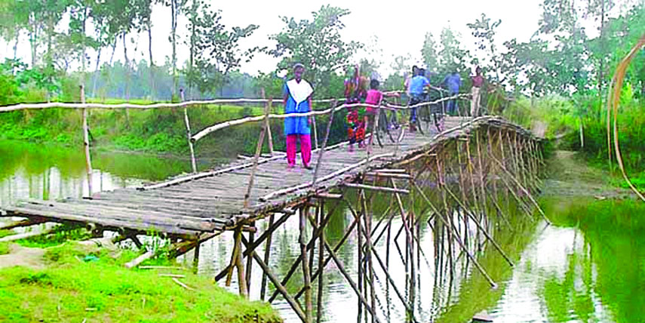
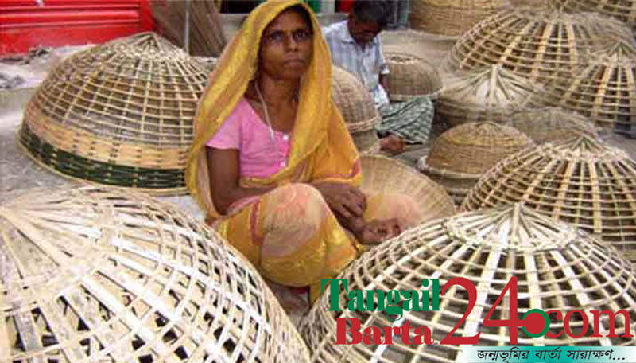
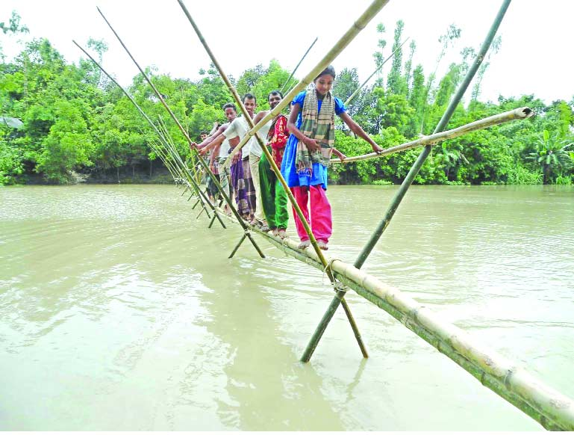

Slide 10
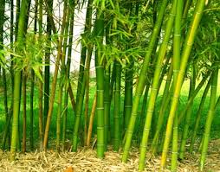
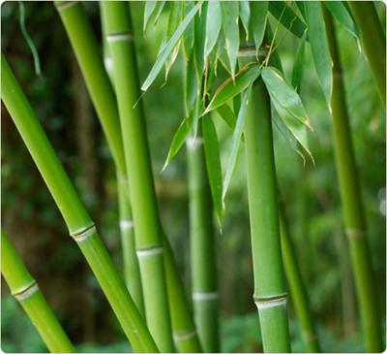
বরাক
মাকলা

Slide 11
জোড়ায় কাজ
◊ বাঁশের ব্যবহার লিখ

Slide 12
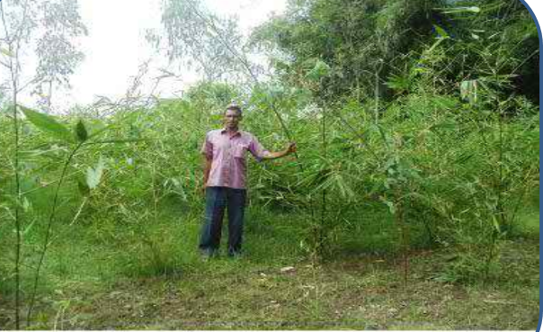

Slide 13
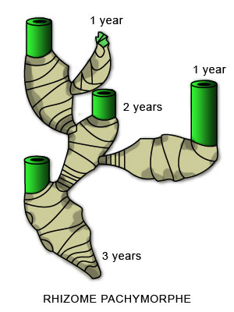
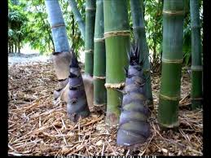
মোথা বা অফসটে পদ্ধতি:-

Slide 14
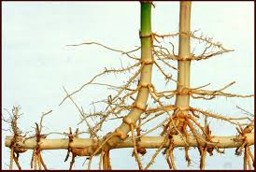
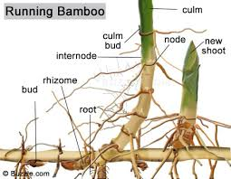
প্রাকমূল কঞ্চি কলম পদ্ধতি

Slide 15
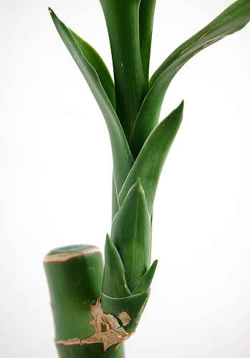
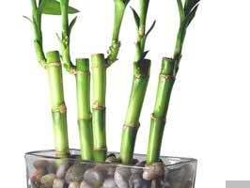
গিট কলম পদ্ধতি

Slide 16
দলীয় কাজ
ক- দলঃ ১। বাঁশ চাষের গুরুত্ব লিখ
খ দলঃ ১। বাঁশ চাষের পদ্ধতিগুলো বর্ণনা কর।

Slide 17
মুল্যায়ণ
বাংলাদেশে কত প্রকার বাঁশ আছে?
কখন অফসেট সংগ্রহ করা হয়?
কাগজ তৈরিতে কিকি ব্যবহার হয়?

Slide 18
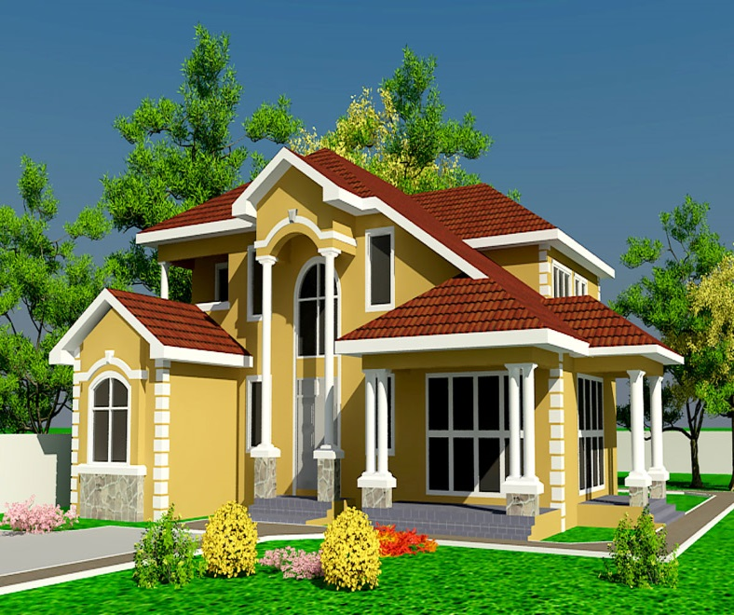
বাড়ির কাজ
বাঁশ থেকে তৈরিকৃত ব্যবহার্য দ্রব্যের একটি তালিকা তৈরি কর।

Slide 19
ধন্যবাদ

